Slide 1


TRƯỜNG TH NGỌC MỸ
CHÀO MỪNG QUÝ THẦY CÔ VỀ DỰ GIỜ
MÔN: TIN HỌC LỚP 4
Năm học 2025 -2026
GV thực hiện: Nguyễn Thị Hường

Slide 2


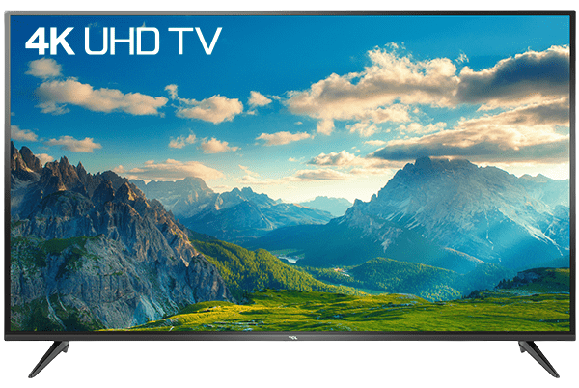





Slide 3


KHỞI ĐỘNG

Slide 4

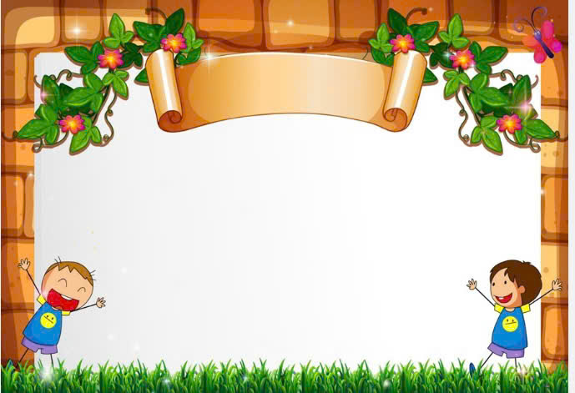


TRÒ CHƠI: “BẮN TÊN - GỌI TÊN”
LUẬT CHƠI: Trò chơi này có 3 câu hỏi. Khi người quản trò hô “Bắn tên, bắn tên”. Cả lớp sẽ đáp lại “Tên gì, tên gì?”. Sau đó người quản trò sẽ gọi tên bạn học sinh trong lớp, đọc câu hỏi để bạn đó trả lời. Nếu trả lời đúng cả lớp sẽ vỗ tay hoan hô. Lần lượt như vậy cho đến khi hết 3 câu hỏi

Slide 5

Câu 1. Từ khóa là gì?
A
Là từ để mô tả chiếc chìa khóa
B
Là một biểu tượng trong máy tìm kiếm
C
Là từ hoặc cụm từ thể hiện nội dung cần tìm

Slide 6
Câu 2. Trang web dùng để tìm kiếm thông tin trên Internet được gọi là gì?
A
Máy tìm kiếm
B
Thư mục
C
Trình duyệt

Slide 7
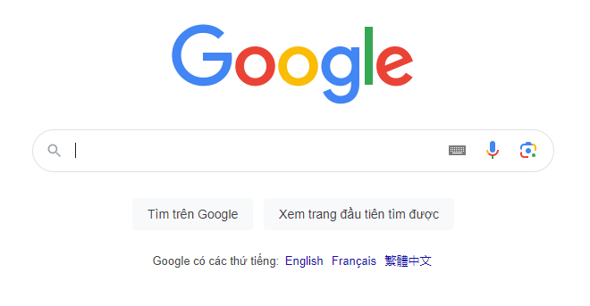
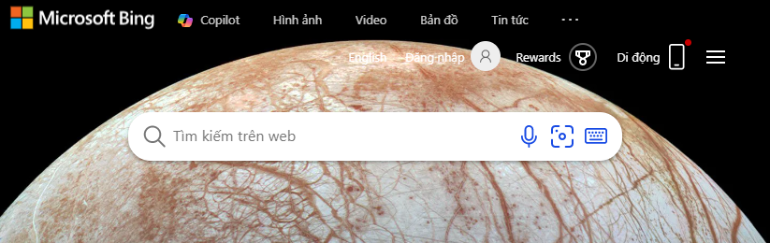
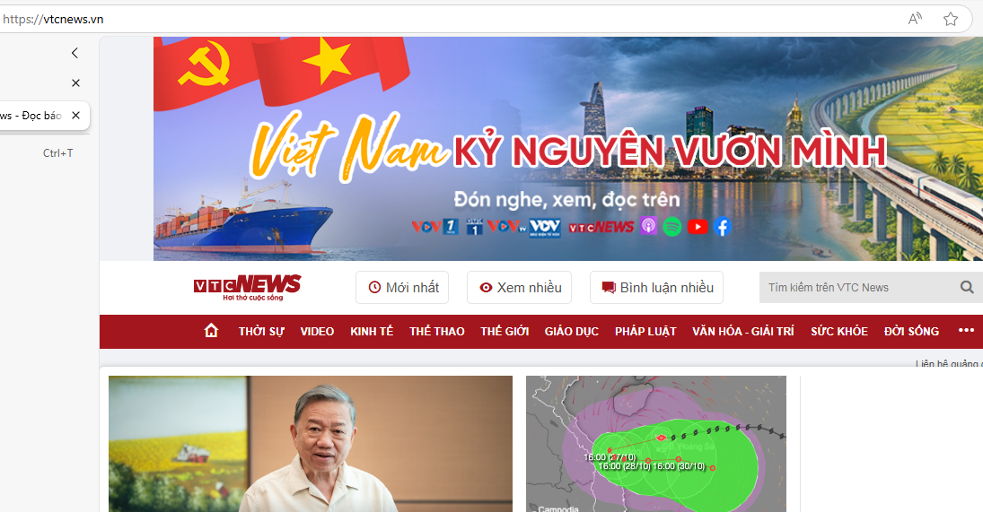
Câu 3: Trang web nào sau đây không phải là máy tìm kiếm
B
A
Google.com
Bing.com
C
Vtv.com

Slide 8




CHỦ ĐỀ 3.
TỔ CHỨC LƯU TRỮ, TÌM KIẾM VÀ TRAO ĐỔI THÔNG TIN
BÀI 4: TÌM KIẾM THÔNG TIN TRÊN INTERNET (Tiết 2)

Slide 9
Nhắc lại các bước cần thiết để tìm kiếm thông tin trên Internet?

Slide 10
Các bước cần thiết để tìm kiếm thông tin trên Internet:
Bước 1: Xác định từ khóa cần tìm kiếm
Bước 2: Mở trình duyệt và gõ địa chỉ máy tìm kiếm
Bươc 3: Gõ từ khóa tìm kiếm vào ô tìm kiếm và nhấn phím Enter
Bước 4: Nháy chuột vào một siêu liên kết trong danh sách để xem thông tin chi tiết

Slide 11

THỰC HÀNH
NHIỆM VỤ:
Sử dụng máy tìm kiếm để tìm kiếm các thông tin về Hồ Gươm
Trao đổi và thực hành

Slide 12

LUYỆN TẬP
Thực hành tìm kiếm thông tin theo chủ đề tìm hiểu về Văn Miếu - Quốc Tử Giám theo các yêu cầu sau:
1. Xác định từ khóa
2. Truy cập vào máy tìm kiếm và tìm kiếm thông tin
3. Nhận xét về kết quả nhận được
Trao đổi và thực hành

Slide 13
LUYỆN TẬP

Slide 14
LUYỆN TẬP
Lưu ý: Khi truy cập Internet không nên truy cập vào trang web không phù hợp với lứa tuổi, không nên chia sẻ thông tin cá nhân hoặc thông tin của người khác cho người lạ.

Slide 15
VẬN DỤNG

Slide 16










Chúc thầy, cô dồi dào sức khỏe
Chúc các em chăm ngoan, học giỏi!

